Slide 1
Clique para iniciar

Slide 2
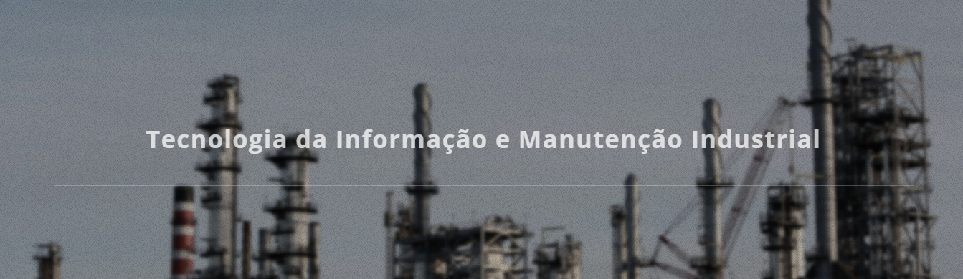
Nascida em 2005, a TIMI atua no desenvolvimento de soluções que otimizam processos de manutenção industrial das empresas.
http://www.timinet.com.br

Slide 3
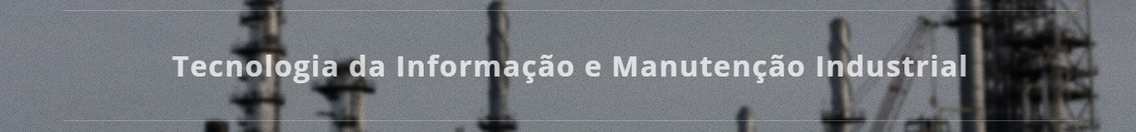
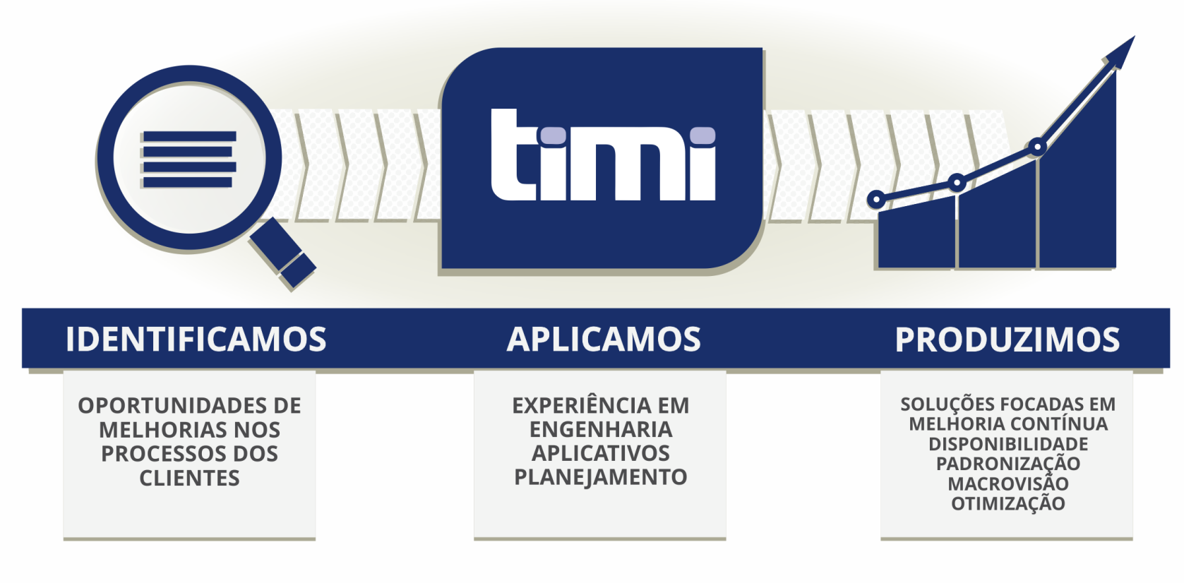
A METODOLOGIA TIMI
http://www.timinet.com.br

Slide 4

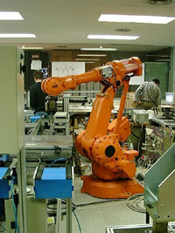

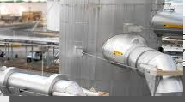
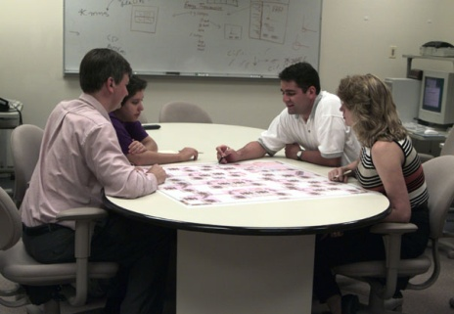
PRINCIPAIS ATIVIDADES
Lubrificação e manut preditiva
Manutenção Preventiva
Aplicativos em Nuvem
Manutenção de Processo
Overhaul
http://www.timinet.com.br

Slide 5

OPORTUNIDADES
Residual Life de Equiptos
Clarificação
Digestão
Precipitação
Calcinação
Planejam Grandes Paradas
Caldeiras
Calcinação
Apoio ao Depto Contratos
Controle de req compras
Controle de andaimes
Controle isolam térmico
Outras demandas
Aplicativos em nuvem
Trocadores de calor
Auditoria Sistêmica
Inspeção de campo QRCODE
Gestão de documentos
Gestão de desenv prof
Controle de custo diai
Aplicativos em nuvem
Elaboração de Croqui
Ferramentaria QRCODE
Gestão inspeção NR13
Programação Recursos
http://www.timinet.com.br

Slide 6

CERTIFICAÇÃO
Em 2012 a TIMI é certificada no PROCEM – Programa de Certificação de Empresas Maranhenses, promovido pela Secretaria da Indústria e Comércio do Estado do Maranhão com o apoio de grandes empresas aqui instaladas e que capacita, acompanha, audita e atesta que a empresa certificada atende aos seus requisitos nos seguintes segmentos de gestão:
Qualidade e Produtividade;
Saúde, Segurança e Meio Ambiente;
Responsabilidade Social;
Gestão Contábil e Tributária.
http://www.timinet.com.br

Slide 7




CLIENTES RECENTES
Alunorte
Mina de Juruti
Alcoa Suriname
http://www.timinet.com.br

